Slide 1
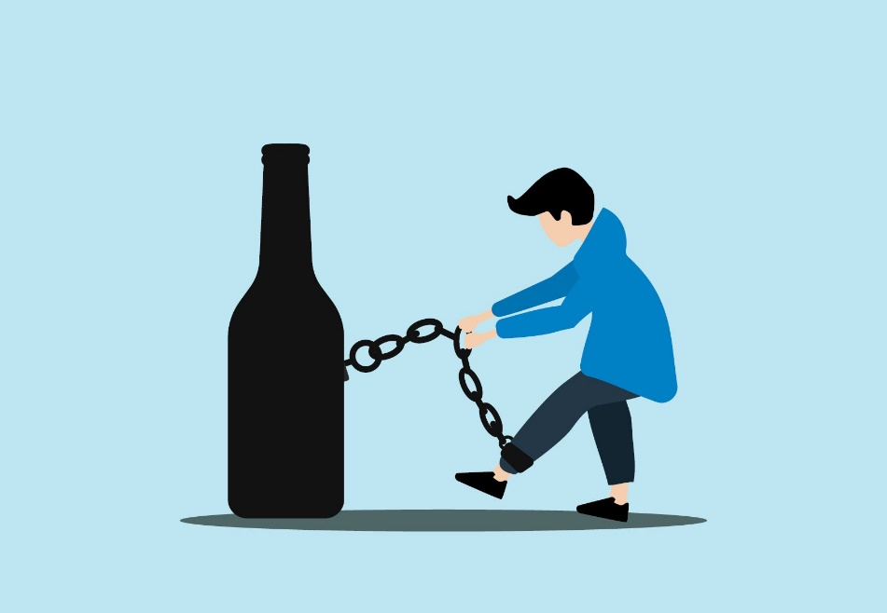
ALKOL BAĞIMLILIĞI
https://health.clevelandclinic.org/drinking-are-you-overdoing-it/
Prof. Dr. Bilgin KAYGISIZ
Eskişehir Osmangazi Üniversitesi Tıp Fakültesi Tıbbi Farmakoloji Anabilim Dalı/Sağlık Bilimleri Enstitüsü Disiplinlerarası Sinirbilimleri Anabilim Dalı

Slide 2
Sunum akışı
Tanım
Epidemiyoloji
Bağımlılığın bileşenleri
Bağımlılığın olumsuz etkileri
Yoksunluk sendromu
Bağımlılığın tedavisi

Slide 3
ALKOL BAĞIMLILIĞI
Alkol kullanım bozukluğu toplum sağlığı açısından önde gelen risk faktörlerinden biridir.
Toplumlar üzerinde sosyal, ekonomik ve sağlık açısından ciddi yük oluşturmaktadır.
Alkol bağımlılığı sıklıkla farklı psikolojik veya bedensel sorunlara yol açar.
Alkol bağımlılığının diğer madde bağımlılıklarından farkı organlarda patolojik değişikliklere yol açmasıdır.
Alkol bağımlılığı tanısı alan kişilerde,
Başka maddelere bağımlılık riski,
Duygu durum bozuklukları, depresyon, kaygı sorunları
Psikoz, kişilik bozuklukları gibi ruhsal problemler
Karaciğerde büyüme, yağlanma, sarılık, kanser
Siroz
Yüksek tansiyon, kalpte büyüme ve ani kriz,
Damar tıkanıkları görülmektedir.

Slide 4
ETİL ALKOL
Alkollü içkilerde alkol %
Bira % 4-5
Şarap % 12-16
Vermut % 17
Likör % 23
Konyak % 41
Votka % 45
Rakı % 45
Viski % 45-50
Alkollü içkiler meyve ve tahıl tanelerinin şekerle fermentasyonu sonucu elde edilirler.
Etil alkol cilt antiseptiği olarak çoğunlukla kullanılır.
Ancak alkollü içecekler şeklinde alınması sonucu alkolizm denilen bağımlılık durumu olur.

Slide 5
Tanımlama
Alkolizm (DSM-1 ve 2, 1952)
Alkol bağımlılığı (DSM-4)
Alkol kötüye kullanımı (DSM-4)
Alkol kullanım bozukluğu (DSM-5, 2013)¹
DSM (Diagnostic and Statistical Manual of Mental Disorders)-4’te,
Alkol kötüye kullanımı ve Alkol bağımlılığı ayrı ayrı tanımlandı
DSM-5’te,
Alkol kötüye kullanımı ve Alkol bağımlılığı tek bir çatı altında tanımlandı: Alkol kullanım bozukluğu

Slide 6
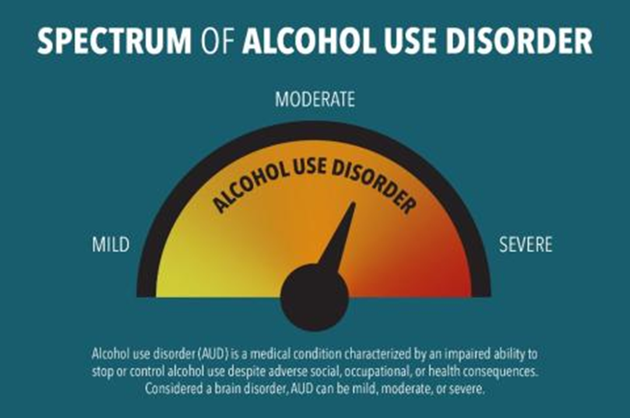
Alkol Kullanım Bozukluğu
Sosyal, mesleki ve sağlıkla ilgili olumsuz sonuçlarına rağmen alkol kullanımının durdurulamaması veya kontrol edilememesi ile karakterize bir tıbbi durumdur.
DSM-5 (American Psychiatric Association-2013)’e göre,
Çok güçlü alkol tüketme isteği
Alkol tüketmeyi kontrol etmede güçlük çekme
Alkol alımı azaldığı veya bırakıldığında çekilme belirtileri olması
Diğer alternatif zevklerin ihmal edilmesi
Zararlarının bilinmesine rağmen alkol tüketmeye devam etme
11 kriterden en az 2 tanesi
2-3 kriter: hafif
4-5 kriter: orta
6 ve üzeri kriter: ciddi
Hartwell EE, Kranzler HR. Pharmacogenetics of alcohol use disorder treatments: an update. Expert Opin Drug Metab Toxicol. 2019 Jul;15(7):553-564. doi: 10.1080/17425255.2019.1628218. Epub 2019 Jun 11. PMID: 31162983; PMCID: PMC6614002.
Batra A., Müller C.A., Mann K., Heinz A. Alcohol Dependence and Harmful Use of Alcohol. Dtsch. Arztebl. Int. 2016;113:301–310. doi: 10.3238/arztebl.2016.0301.

Slide 7
Alkol Kullanım Bozukluğu (son 1 yıl içinde en az iki kriter)
Kullanımı kontrol etme kabiliyetinin bozulması,
Alkol kullanmayı bırakmak ya da kontrol altında tutmak için sürekli bir istek ya da sonuç vermeyen çabalar olması,
Alkol kullanımına diğer etkinliklere göre daha fazla öncelik verilmesi,
İşte, okulda ya da evdeki konumunun gereği olan başlıca yükümlülüklerini yerine getirememe,
Zararlarla veya olumsuz sonuçlarla karşılaşılmasına rağmen kullanıma devam edilmesiyle kendini gösteren güçlü bir alkol kullanma isteği,
Alkolün gitgide eski etkisini kaybetmesi (tolerans geliştirilmesi),
Çoğu kez, istendiğinden daha fazla ya da daha uzun süreli olarak alkol alınması,
Alkolün etkilerinin neden olduğu toplumsal ya da kişiler arası sorunlar olmasına karşın alkol kullanımını sürdürme,
Tekrarlayan biçimde, tehlikeli olabilecek durumlarda alkol kullanma,
Alkol kullanımının kesilmesi veya azaltılması sonrasında yoksunluk belirtilerinin görülmesi

Slide 8
Sıklık
Yaklaşık 3 milyon ölüm, alkolün zararlı kullanımından kaynaklanmaktadır ve bu oran, tüm ölümlerin % 5.3'ünü temsil etmektedir ^{4,5}.
Dünya genelindeki 69 yaş ve altındakiler arasındaki erken ölümlerin % 7.2’sinin alkole bağlı olarak ortaya çıktığı öngörülmektedir ^{4,5}.
20-39 yaş arasındaki ölümlerin % 13.5’inden alkolün sorumlu olduğu düşünülmektedir ^{4,5}.
Sadece yüksek düzeylerde alkol alımı değil düşük ve orta düzeyde alkol alımı da kalp hastalıkları ve felç, karaciğer sirozu ve bazı kanser türlerinin gelişimi açısından önemli bir risk faktörüdür ^{4,5}.
15 yaş üstü nüfusta tüm dünyadaki sıklık %2,6 (WHO, 2016 verileri) ^{2,3}
Amerika’da % 4,1
Avrupa’da % 3,7
Türkiye’de % 1,6

Slide 9
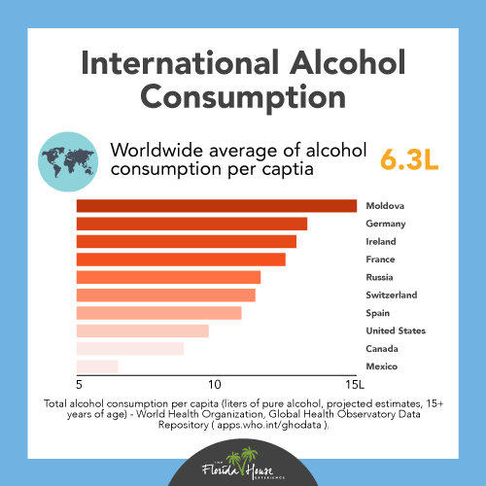
15 yaş üzeri kişi başı yıllık saf alkol tüketimi (litre) (WHO)
Dünya genelinde yılda ortalama kişi başına 6.3 lt saf alkol
Şarap %12 saf alkol içerir: 1 litre şarapta 0.12 litre saf alkol bulunur.
6.3 lt saf alkol= yılda kişi başı 53 şişe şarap=haftada 1 litre şarap
https://fherehab.com/learning/international-trends-in-alcohol-use-and-addiction/

Slide 10
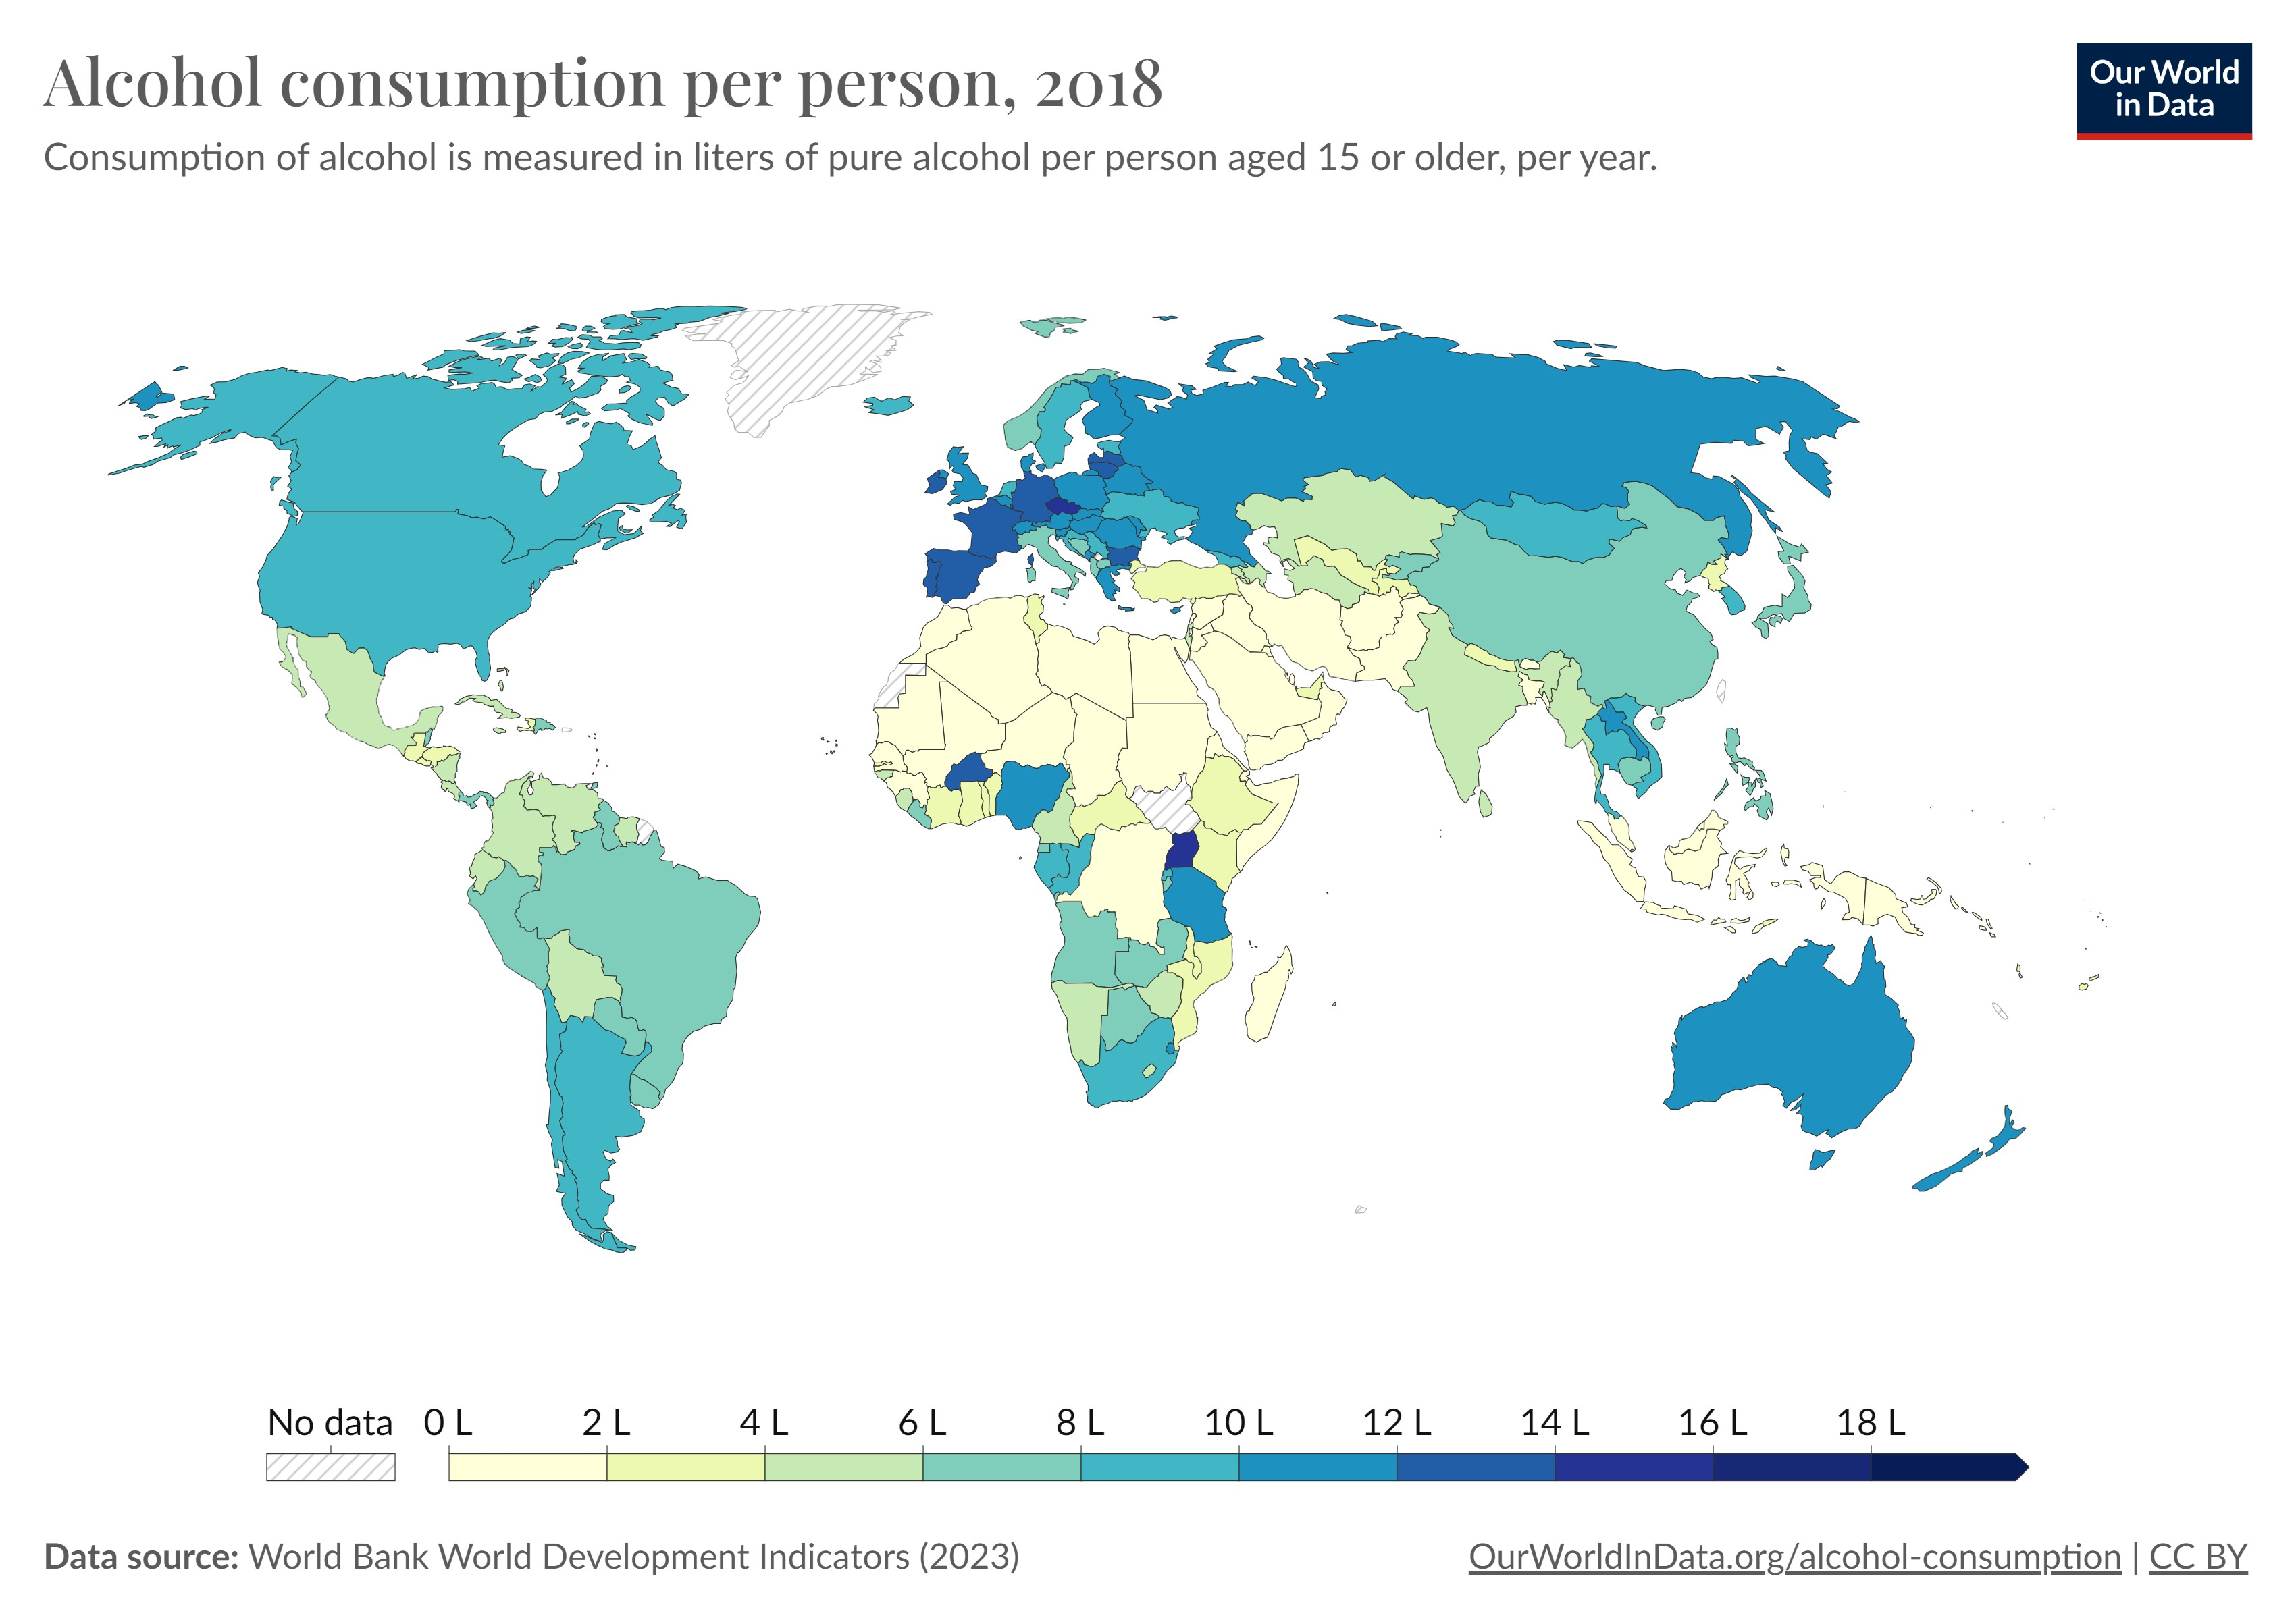
Dünyada alkol tüketimi
Kuzey Afrika ve Orta Doğu’da düşük
Avrupa’da en yüksek Çekya’da (yılda kişi başı 15 litre saf alkol: haftada kişi başı 2 şişe şarap)
Almanya, Fransa, Portekiz, İrlanda ve Belçika’da 12-14 litre arası
https://ourworldindata.org/alcohol-consumption

Slide 11
Alkolün vücuttaki yazgısı
Etanol biyolojik membranları kolayca geçer ve santral sinir sisteminde konsantrasyonu hızla artar.
% 98 karaciğerde oxidasyonla biyotransformasyona uğrar.
Geri kalanı akciğer ,böbrek ve ter bezlerinden itrah edilir.
Oral olarak eşit doz alkol alındığında kadınlardaki pik konsantrasyonu erkeklerden daha fazladır, çünkü kadınlarda hem total vücut sıvı hacmi daha azdır, hem de karaciğerde ilk geçiş etkisi farklıdır.
Fetüs ile anne kanı miktarları eşittir.

Slide 12
Yasal sorumluluk
Solunum havasında kandakinin 1/ 1300 kadarıdır.
Akciğerlerle atılan alkol miktarı azdır, ancak nefes testlerinde (alkolmetre) alkol saptanması yasal açıdan kullanılmaktadır.
Ülkemizde ticari araç sürücüleri ve kamu hizmetinde görevli sürücülerin alkollü olarak trafiğe çıkmaları tamamen yasaktır.
Diğer sürücüler için ise yasal alkol sınırı 0.50 promildir.
0.50 promil= 50 mg alkol / 100 ml kan
0.2 promil: Ruh halinde değişiklik, vücut ısısında hafif artış, davranışlar üzerinde kontrolün azalması
0.5 promil: Belirgin gevşeme, dikkatin azalması, koordinasyon ve muhakeme bozukluğunun başlaması

Slide 13
Alkol bağımlılığının bileşenleri
Fiziksel bağımlılık
Psikolojik bağımlılık
Maddenin vücutta bulunması sonucunda, maddenin etkilediği nöronlardaki reseptör ve sonrası olaylarda oluşturduğu adaptif değişikliklere bağlı gelişir.
Madde kesilmediği sürece belirtileri ortaya çıkmaz.
Madde kesildiğinde yoksunluk (çekilme) sendromu ortaya çıkar.
Fiziksel bağımlılığın derecesi yoksunluk sendromunun şiddeti ile ölçülür.
Alkole fiziksel bağımlılık oluşması yavaş (geç) olur.
Alkole karşı gelişen fiziksel bağımlılığa tolerans da eşlik eder.
Tüm madde bağımlılığı durumlarında bulunan temel bir bileşendir.
Maddenin pozitif pekiştiri yapmasına bağlıdır.
Maddeyi almaya devam etme arzusu şeklinde görülür.
Bu arzu bazen çok şiddetlidir ve kontrol altına alınamayan bir hale döner (kompulsiyon).
Bu arzu kişiyi madde arama davranışı içine sokar ve madde kişiyi kontrol eder hale gelir.
Psikolojik bağımlılığın derecesi kişiler arasında değişiklik gösterebilir.

Slide 14
Alkol bağımlılığının bileşenleri
Alkolizmden kurtulan ve alkolden uzak duran insanlar, tanıdık yerler, insan grupları veya olaylar gibi geçmişte içki içmeyle ilişkilendirilen çevresel ipuçları tarafından tetiklenebilen yoğun alkol arzusu dönemleri yaşarlar.
Kötüye kullanılan diğer maddeler gibi, etanol de beynin mezolimbik dopamin ödül devresindeki sinirsel aktiviteyi düzenler ve nükleus akkumbenste dopamin salıverilmesini artırır.
Alkol, beyin ödül sisteminde yer alan nörotransmiterler olan serotonin, opioid ve dopaminin yerel konsantrasyonlarını etkiler.
Tolerans:
Bağımlılık yapan maddenin bir süre boyunca tekrarlayan dozlarda alınması, başlangıçtaki keyif verici etkinin giderek azalmasına neden olur.
Aynı etkiyi elde etmek için madde giderek artan dozlarda alınmak durumunda kalır.

Slide 15
Alkol bağımlılığının tıbbi sonuçları
1) Kronik toksisite
2) Akut alkol zehirlenmesi
3) Alkol yoksunluk sendromu

Slide 16
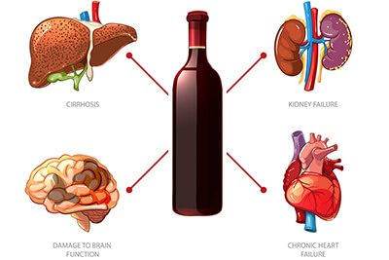
Kronik Alkol Tüketiminin Sonuçları
Kronik alkol tüketimi, başta karaciğer olmak üzere birçok hayati organ ve sinir, gastrointestinal, kardiyovasküler ve bağışıklık sistemleri fonksiyonlarını etkiler.
Etanolün etkisi düşük olduğundan, sarhoş edici etkilerini oluşturmak için diğer kötüye kullanılan ilaçlardan (örn. kokain, opiatlar, amfetaminler) binlerce kat daha yüksek konsantrasyonlara ihtiyaç duyar.
Sonuç olarak, farmakolojik olarak aktif bir ilaç için alışılmadık derecede büyük miktarlarda etanol tüketilir.

Slide 17
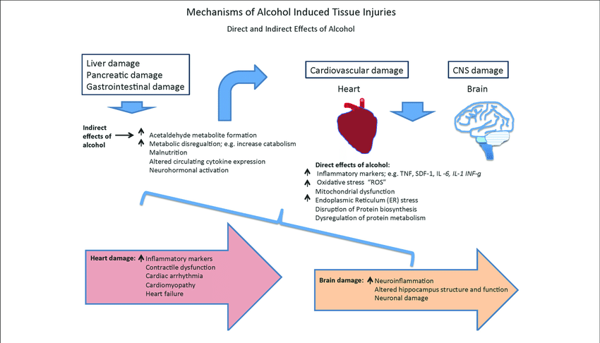
Kronik Alkol Tüketimine bağlı doku hasarı
Kronik alkol alımının neden olduğu doku hasarı, etanol ve asetaldehitin doğrudan etkileri ile metabolik olarak aktif bir maddenin ağır bir şekilde işlenmesinin metabolik sonuçlarının birleşiminden kaynaklanmaktadır.
Doku hasarında rol oynayan spesifik mekanizmalar arasında glutatyonun tükenmesiyle birlikte artan oksidatif stres, mitokondri hasarı, büyüme faktörü düzensizliği ve sitokin kaynaklı hasarın kuvvetlenmesi yer alır.

Slide 18
Kronik toksisite
1) Karaciğer hastalığı
Karaciğerde yağlanma, hepatit, siroz, karaciğer yetmezliği, kanser
2) Merkezi sinir sistemi
Bağımlılık
Yoksunluk sendromu
Nörotoksisite (simetrik periferal sinir hasarı: el ve ayaklarda his kaybı, denge bozukluğu)
Demans
Wernike-Korsakoff sendromu (Eksternal göz kaslarında paralizi, denge bozukluğu, konfüzyon,
koma ve ölüm gelişebilir. Tiamin eksikliği nedeniyle ortaya çıkar)

Slide 19
Kronik toksisite
3) Kardiyomyopati, Kalp yetmezliği, Aritmi, Hipertansiyon, Koroner kalp hastalığı
4) Anemi, Elektrolit bozuklukları,
5) Jinekomasti, Testiküler atrofi
6) Kanser riskinde artış (ağız, farinks, larinks, özefagus, karaciğer, meme)
Alkolün metaboliti olan asetaldehid kanserojen
7) Teratojenite

Slide 20
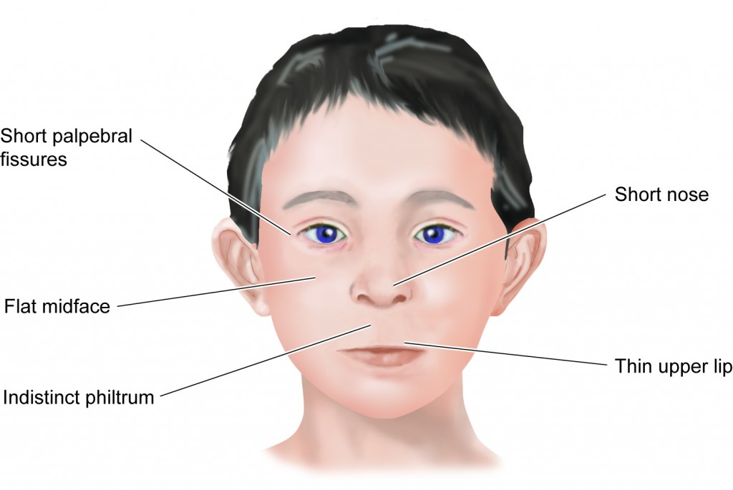
Alkole bağlı teratojenite
Aşırı alkol tüketen gebelerde fetusta morfolojik ve mental bozukluklar olur (fetal alkol sendromu).
Düşük doğum ağırlığı, mikrosefali, burun basıklığı, üst dudak ve KVS anomalileri, nörolojik bozukluklar
Zekaları geri kalır.
https://sites.duke.edu/fasd/chapter-1-physical-neuropsychological-and-behavioral-manifestations-of-children-with-fasd/overt-physical-symptoms-of-fas/

Slide 21
Akut alkol zehirlenmesi
Hipotermi, solunum yavaşlaması, kalp hızlanması, pupiller normal veya dilatedir, hipoglisemi
TEDAVİ
Solunum depresyonu ve kusmuğun aspirasyonu önlenir.
Kafein, dokzopram, pentilentetrazol gibi analeptikler kullanılır.
Respiratörle mekanik solunum yapılır (ağırsa).
Hipereksitasyonda → klorpromazin, diazem,
I.V. hipertonik glukoz solusyonu

Slide 22
Alkol yoksunluk sendromu
Kronik alkol içicileri, alkolü azaltmaya veya bırakmaya zorlandıklarında, fiziksel bağımlılığın varlığına işaret eden yoksunluk sendromu yaşarlar.
Alkol yoksunluğu semptomları genellikle hafif vakalarda aşırı uyarılma ve ciddi vakalarda nöbetler, toksik psikoz ve deliryum tremensinden oluşur.
Alkol tüketiminin dozu, oranı ve süresi yoksunluk sendromunun yoğunluğunu belirler.
Kronik alkol kullananlar alkol alımını azalttığında veya tamamen bıraktığında ortaya çıkar.
Alkole karşı gelişen fiziksel bağımlılığın bir sonucudur.

Slide 23
Alkol yoksunluk sendromu
Alkol yoksunluğu döneminde ilaç tedavisinin temel amacı nöbet, deliryum ve aritmilerin önlenmesidir.
Potasyum, magnezyum ve fosfat dengesi, hızlı bir şekilde yeniden sağlanmalıdır.
Tüm vakalarda tiamin tedavisine başlanır.
Hafif alkol yoksunluğu yaşayan bireylerin başka herhangi bir farmakolojik yardıma ihtiyacı yoktur.
Daha ağır vakalarda detoksifikasyona yönelik spesifik ilaç tedavisi iki temel prensibi içerir:
alkol yerine uzun etkili bir sedatif-hipnotik ilacın kullanılması
ve ardından uzun etkili ilacın dozunun kademeli olarak azaltılması
Benzodiazepinler geniş güvenlik marjları nedeniyle tercih edilmektedir.
Klordiazepoksit ve diazepam dahil uzun etkili benzodiazepinler, daha az sıklıkta doz gerektirme avantajına sahiptir.

Slide 24
Alkol yoksunluk sendromu
Alkol yoksunluk sendromu akut olarak tedavi edildikten sonra, sedatif-hipnotik ilaçların birkaç hafta içinde yavaş yavaş azaltılması gerekir.
Sadece birkaç günlük alkolden uzak durmayla tam detoksifikasyon sağlanamaz.
Normal sinir sistemi fonksiyonunun, özellikle de uykunun yeniden sağlanması için birkaç ay gerekebilir.

Slide 25
Alkol bağımlılığının tedavisi
Detoksifikasyondan sonra yatarak veya ayakta tedavi programlarında psikososyal terapi, alkol bağımlılığının birincil tedavisi olarak hizmet vermektedir.
Diğer psikiyatrik sorunlar, çoğunlukla depresyon veya anksiyete bozuklukları sıklıkla alkolizmle birlikte görülür ve tedavi edilmezse, arındırılmış alkoliklerin nüksetme eğilimine katkıda bulunabilir.
Bu ilişkili bozuklukların danışmanlık ve ilaçlarla tedavisi, alkolik hastalarda nüksetme oranının azaltılmasına yardımcı olabilir.

Slide 26
Alkol bağımlılığının tedavisi
Üç ilaç alkol bağımlılığının yardımcı tedavisi için FDA onayına sahiptir.
Disülfiram
Naltrekson
Akamprosat

Slide 27
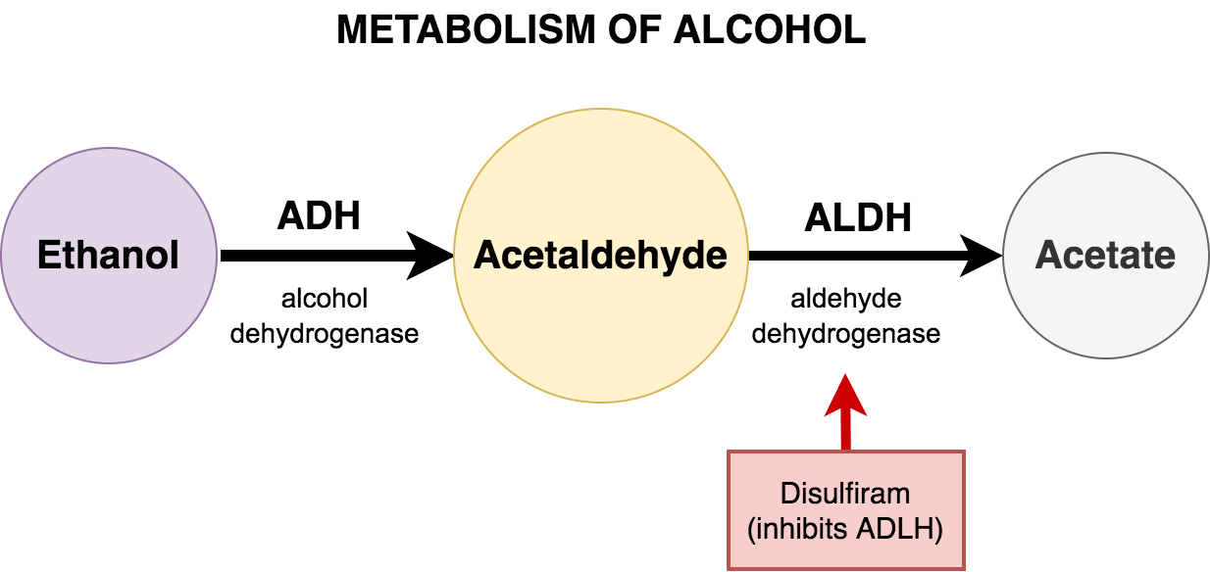
Disülfiram
Disülfiram, aldehid dehidrojenazı inhibe ederek etki gösterir.
Alkol her zamanki gibi metabolize edilir, ancak asetaldehid birikir.
Bu nedenle disülfiram, alkollü içki içen hastalarda aşırı rahatsızlığa neden olur.
Disülfiram alan bir kişide alkol içtikten birkaç dakika sonra kızarma, zonklayan baş ağrısı, bulantı, kusma, terleme, hipotansiyon ve kafa karışıklığı meydana gelir.
Disülfiram tedavisine uyum düşük olduğundan ve etkinliğine ilişkin klinik çalışmalardan elde edilen kanıtlar zayıf olduğundan, disülfiram artık yaygın olarak kullanılmamaktadır.
https://www.psychdb.com/meds/alcohol/disulfiram

Slide 28
Naltrekson
Nispeten uzun etkili bir opioid antagonistidir.
μ-opioid reseptörlerini bloke eder.
Tek başına ve davranışsal danışmanlıkla birlikte, kısa süreli (12 ila 16 hafta arası), plasebo kontrollü çalışmalarda, alkol veya alkol bağımlılığının nüksetme oranını azalttığı ve alkol arzusunu azalttığı gösterilmiştir.
Naltrekson alkol isteğini azaltır ve aşırı içiciliği azaltmada en etkili ajan olduğu bulunmuştur.

Slide 29
Akamprosat
Avrupa'da alkol bağımlılığını tedavi etmek için kullanılmaktadır ve bu kullanım FDA tarafından onaylanmıştır.
Etanol gibi akamprosatın da GABA, glutamat, serotonerjik, noradrenerjik ve dopaminerjik reseptörler üzerindeki etkileri dahil olmak üzere birçok moleküler etkisi vardır.
Muhtemelen etkisi, zayıf bir NMDA reseptörü parsiyel agonisti ve bir GABAA reseptörü aktivatörü olmasına bağlıdır.
Genel olarak, akamprosatın, halihazırda detoksifiye edilmiş hastalarda alkolden uzak durmayı teşvik etmede ve nüksetmeyi önlemede, bireylerin içkiyi azaltmasına yardımcı olmaktan daha etkili olabileceğine dair kanıtlar vardır.
Ani alkol yoksunluğu, aşırı sayıda NMDA reseptörünün normalden daha aktif olmasına ve deliryum tremens ve nöbetler gibi akut alkol yoksunluğuyla ilişkili semptomların ve aşırı istek ve rahatsızlıklar gibi erken yoksunlukla ilişkili daha kalıcı semptomların ortaya çıkmasına neden olur.
Akamprosat, erken yoksunluk sırasında gözlenen nöronal hipereksitabilitenin azalmasına katkıda bulunabilir.

Slide 30
Avrupa'da alkol kullanım bozukluğu için onaylanmış ek farmakolojik tedaviler
Farmakolojik olarak naltreksona benzeyen nalmefen, 2013 yılında Avrupa'da alkol bağımlılığının tedavisi için de onaylanmıştır.
NALMEFEN, bir m- ve d-opioid reseptör antagonisti ve k opioid reseptörünün kısmi agonistidir.
Kas spazmlarını tedavi etmek için kullanılan GABA_{B} reseptörü agonisti olan BAKLOFEN, 2018 yılında Fransa'da alkol kullanım bozukluğunun tedavisi için onaylandı ve diğer ülkelerde, özellikle diğer Avrupa ülkelerinde ve Avustralya'da on yıldan fazla bir süredir alkol kullanım bozukluğu için endikasyon dışı kullanıldı.

Slide 31
Kaynaklar
1) Hartwell EE, Kranzler HR. Pharmacogenetics of alcohol use disorder treatments: an update. Expert Opin Drug Metab Toxicol. 2019 Jul;15(7):553-564. doi: 10.1080/17425255.2019.1628218. Epub 2019 Jun 11. PMID: 31162983; PMCID: PMC6614002.
2) Stokłosa I, Więckiewicz G, Stokłosa M, Piegza M, Pudlo R, Gorczyca P. Medications for the Treatment of Alcohol Dependence-Current State of Knowledge and Future Perspectives from a Public Health Perspective. Int J Environ Res Public Health. 2023 Jan 19;20(3):1870. doi: 10.3390/ijerph20031870. PMID: 36767234; PMCID: PMC9915396.
3) https://www.who.int/news-room/fact-sheets/detail/alcohol
4) https://www.niaaa.nih.gov/publications/brochures-and-fact-sheets/alcohol-facts-and-statistics
5) Mualla Yılmaz, Seval Cüceler. Alkol Bağımlığı ve Damgalanma. Bağımlılık Dergisi – Journal of Dependence | 2019; 20(3):167-174
6) Bertram G. Katzung, Basic and Clinical Pharmacology, 14th edition, McGraw-Hill Education, 2018.
7) Kayaalp. Akılcıl Tedavi Yönünden Tıbbi Farmakoloji, 13. Baskı, Pelikan Yayıncılık, 2012.

Slide 32
İlginiz için teşekkürler

